Slide 1

Historia en la formación del Español
No podría entenderse correctamente la evolución de la lengua y la cultura de la península sin reconocer la influencia del árabe.
Alumna: María Guadalupe Soriano Santoyo
Profr. Ernesto Valdéz Sosa

Slide 2
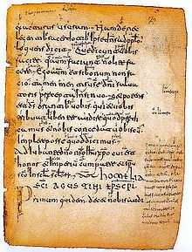
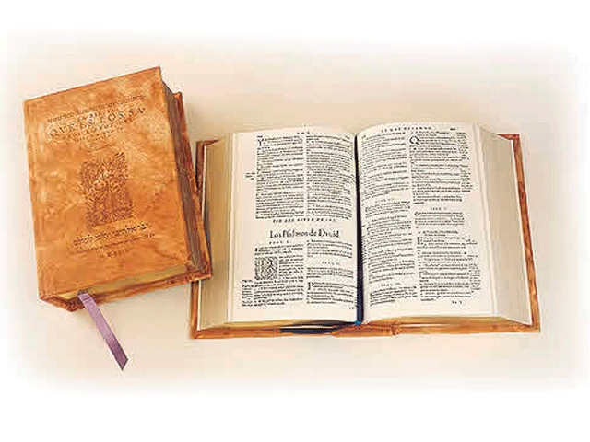
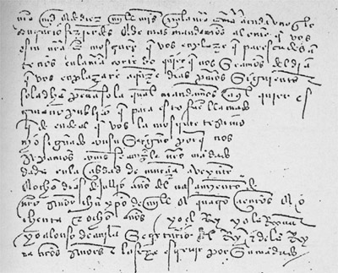
PERIODOS
el medieval,
castellano antiguo
siglos X y XV;
el español moderno, siglo XVI - finales del XVII,
el contemporáneo, desde la fundación de la Real Academia Española (1713) hasta nuestros días.
Glosa emilianense del siglo X
Texto escrito en español contemporáneo.

Slide 3
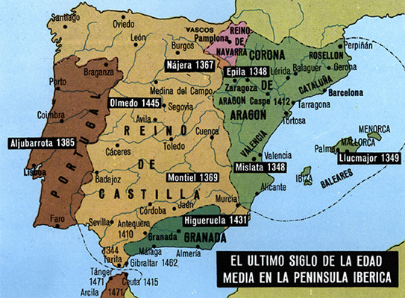
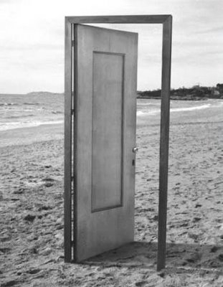
El castellano medieval
procede de la tierra de castillos que la configuró, Castilla, y antes del siglo X no puede hablarse de ella.
Los dominios lingüísticos en la Península que pueden fijarse por el comportamiento de la vocal breve y tónica latina o en sílaba interior de palabra
La o de portam que diptongó en ué en el castellano, puerta, y vaciló entre ue, uo y ua en el leonés y aragonés (puorta) y mozárabe (puarta).
En términos generales, se mantuvo la o del latín (porta) en la lengua del extremo occidental, el galaico-portugués —del que surgirían el gallego y el portugués—, y en el catalán
CASTELLANO, LEONES, ARAGONES, MOZARABE, GALAICO PORTUGUES Y CATALAN.

Slide 4
HISPANIA
Sobre el origen fenicio del término, el historiador y hebraísta Cándido María Trigueros propuso en la Real Academia de las Buenas Letras de Barcelona en 1767 una teoría basada en el hecho de que el alfabeto fenicio (al igual que el hebreo) carecía de vocales. Así spn (sphan en hebreo y arameo) significaría en fenicio "el norte", una denominación que habrían tomado los fenicios al llegar a la península Ibérica bordeando la costa africana, viéndola al norte de su ruta, por lo que i-spn-ya sería la "tierra del norte".

Slide 5
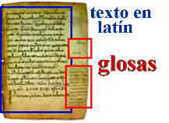
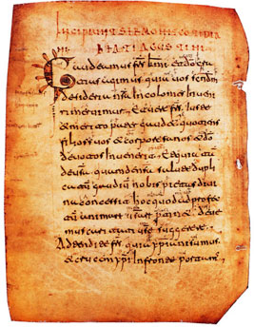
A LA EPOCA MEDIEVAL PERTENECEN las Glosas silenses y las Glosas emilianenses, del siglo X, que son anotaciones en romance a los textos en latín:
Las Glosas Silenses se escribieron en el monasterio benedictino de Silos, donde para aclarar el texto de un penitencial puede leerse "quod: por ke", "ignorante: non sapiendo“
las Glosas Emilianenses se escriben en el monasterio de San Millán de la Cogolla o de Suso.

Slide 6
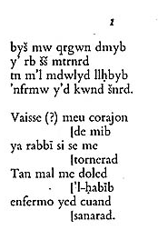
En el sur, bajo dominio árabe, las comunidades cristianas hablaban mozárabe. Heredado de la época de la conquista musulmana
En esta lengua se escriben algunos de los primeros poemas líricos romances:
las jarchas, composiciones escritas en alfabeto árabe o hebreo, pero que transcritas corresponden a una lengua arábigo-andaluza.
De los cambios fonéticos que se produjeron en esta época en el castellano, el más original consistió en convertir la f- inicial del latín en una aspiración en la lengua hablada, aunque conservada en la escritura.

Slide 7
El primer paso para convertir el castellano en la lengua oficial del reino de Castilla y León lo dio en el siglo XIII Alfonso X, que mandó componer en romance, y no en latín, las grandes obras históricas, astronómicas y legales.
El castellano medieval desarrolló una serie de fonemas
Distinguía entre una -s- sonora intervocálica, que en la escritura se representaba por s, como en casa, y una s sorda, que podía estar en posición inicial de palabra como silla, o en posición interna en el grupo -ns-, como en pensar o en posición intervocálica que se escribía -ss- como en viniesse.
Las letras ç y z equivalían a los sonidos africados (equivalente a ts, si era sordo, y a ds, si era sonoro), como en plaça y facer.
La letra x respondía a un sonido palatal fricativo sordo, como la actual ch del francés o la s final del portugués y también existía correspondiente sonoro, que se escribía mediante j o g ante e, i: así dixo, coger, o hijo.
Distinguía entre una bilabial oclusiva sonora -b-, que procedía de la -p- intervocálica del latín o b de la inicial sonora del latín (la que hoy se conserva), y la fricativa sonora, que procedía de la v del latín, cuyo sonido se mantiene hoy en Levante y algunos países americanos.

Slide 8
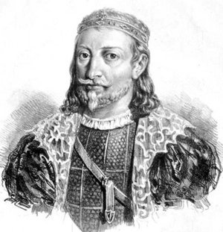
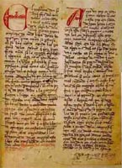
El español del siglo XII ya era la lengua de los documentos notariales y de la Biblia que mandó traducir Alfonso X. Gracias al Camino de Santiago entraron en la lengua los primeros galicismos, escasos en número, y que se propagaron por la acción de los trovadores, de la poesía cortesana y de la provenzal.
Alfonso X

Slide 9
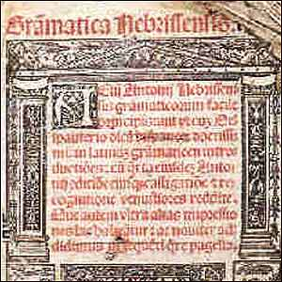
Segunda etapa de la conformación y consolidación del idioma.
Español Moderno.
El castellano moderno.
La publicación de la primera gramática castellana de Elio Antonio de Nebrija en 1492.

Slide 10
En esta época se consolida el sistema fonológico del español.
Desaparece la aspiración de la h
Se funden en un único fonema la s sonora y sorda, prevaleciendo el valor sordo.
Las consonantes ç y z pasan a ser el fonema fricativo (con pronunciación equivalente a ts) que se escribirá ç durante el siglo XVI y pasará a tener el valor de la z (con su pronunciación actual
Las variaciones fonéticas que representaban x, g, j, en el XVII pasan a tener la pronunciación y grafía de g y de j.
Desapareció la distinción -b-, -v- que se neutralizó en -b- durante el siglo XVI.
En la morfología aparecieron los tiempos compuestos de los verbos, y se convierte en auxiliar el verbo haber.
En la sintaxis el orden de los elementos de la oración se hace más rígido, y se anteponen los pronombres átonos a infinitivos y gerundios.

Slide 11
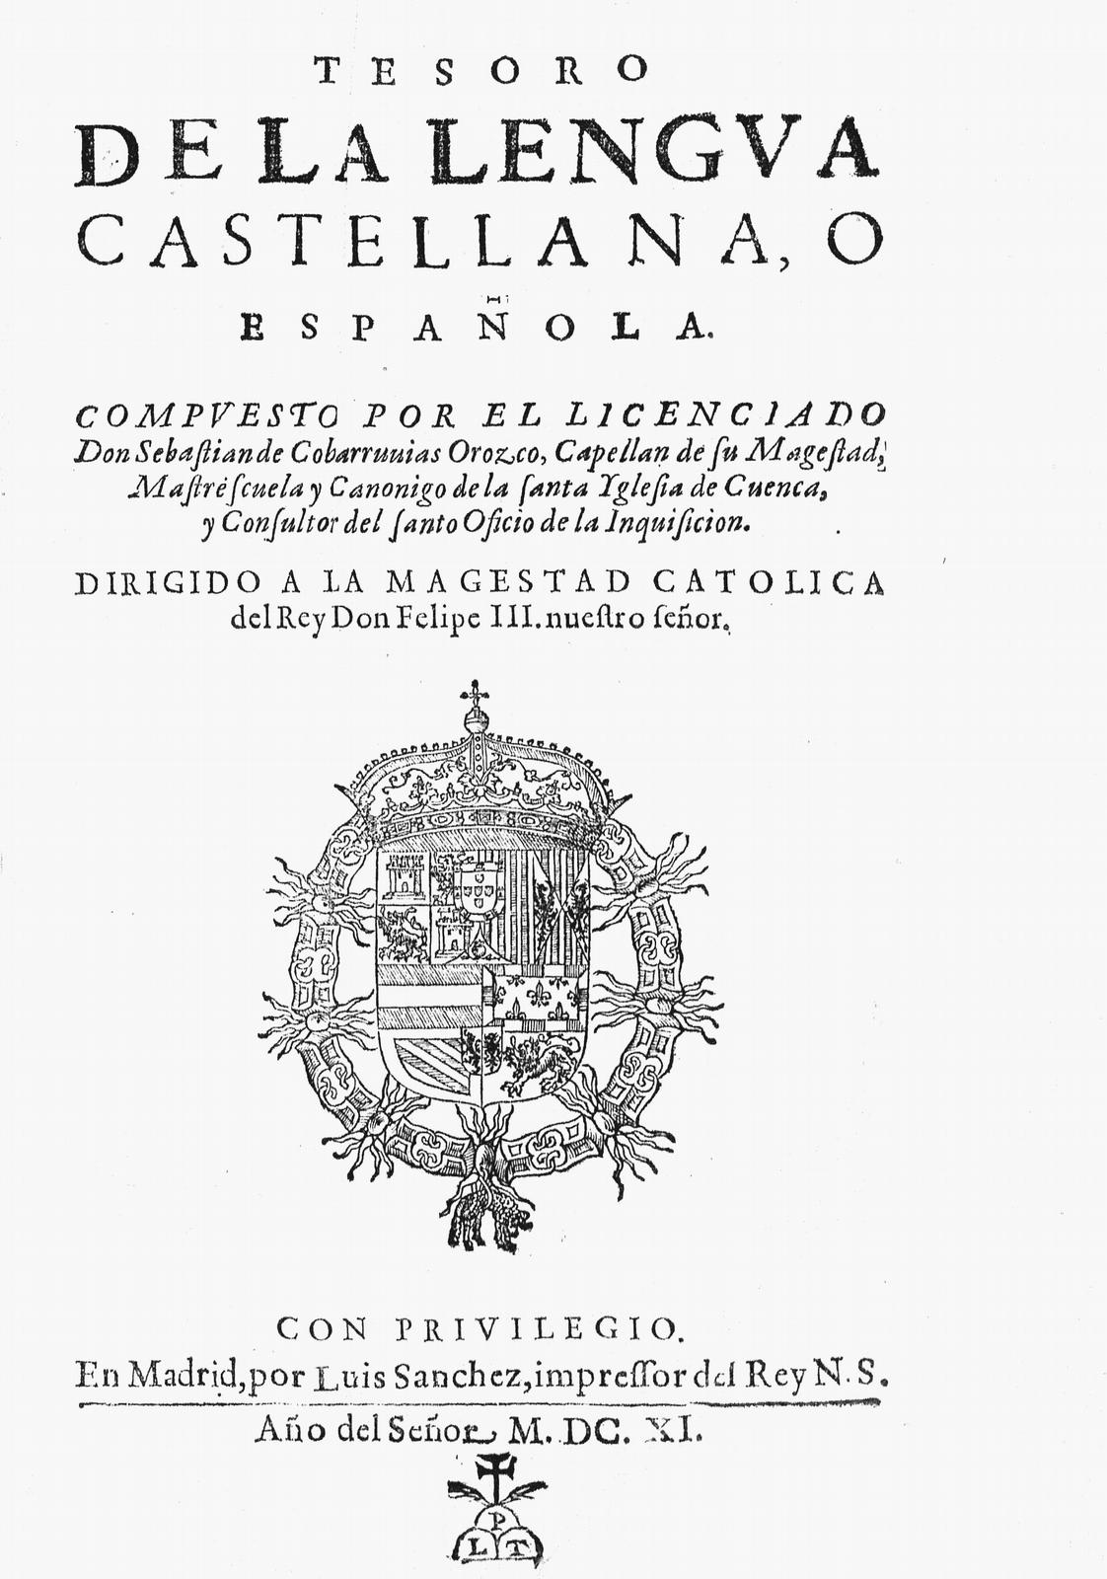
el castellano fue la lengua de los documentos legales, de la política exterior y la que llegó a América de la mano de la gran empresa realizada por la Corona de Castilla, ya fijada en la gramática normativa de Nebrija.
A partir de los primeros momentos del siglo XVI se prefirió la denominación de española para la lengua del nuevo imperio, y la aparición de la Minerva de Francisco Sánchez de las Brozas, conocido por El Brocense, que es una gramática normativa y descriptiva más moderna que la realizada por el grupo francés de Port-Royal, y, a principios del siglo XVII, la publicación del Tesoro de la lengua castellana o española (1611) de Sebastián de Covarrubias, primer diccionario de la lengua, que contiene cuanta información histórica y sincrónica había disponible en el momento de su publicación.

Slide 12
En Francia, Italia e Inglaterra se editaban gramáticas y diccionarios para aprender español, que fue la lengua diplomática hasta la primera mitad del siglo XVIII
Del italiano entran en el español desde el siglo XV al XVII los nombres de la métrica y preceptiva literaria como soneto, asonante, silva y lira, palabras relacionadas con las bellas artes como fachada, escorzo, medalla, piano.
De otros campos léxicos son italianismos de la época centinela, alerta, escopeta, aspaviento, charlar, estropear y muchas más.
Son galicismos paje, jardín, jaula, sargento, forja o reproche.

Slide 13
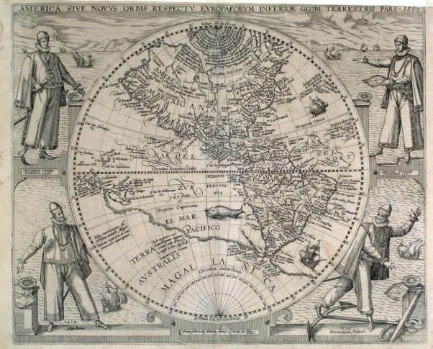
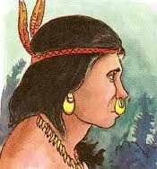
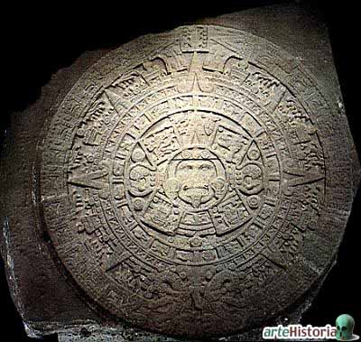
Los americanismos, que comienzan a entrar en el siglo XVI, son españolismos tomados por las lenguas europeas como patata, cóndor, alpaca, vicuña, pampa, puma, papa, que proceden del quechua y el guaraní.
Los términos más antiguos, como canoa, proceden de los arawak. A este conjunto pertenecen huracán, sabana, maíz, cacique, colibrí, caribe, enagua y caníbal.
De la familia de lenguas náhuatl habladas por los nahuas, se incorporan hule, chocolate, tomate, cacao, aguacate y petate.

Slide 14

El español contemporáneo.
En el año 1713 se fundó la Real Academia Española. Su primera tarea fue fijar el idioma y sancionar los cambios que habían introducido los hablantes a lo largo de los siglos.

Slide 15
En el primer tercio del siglo XX, aparecieron las nuevas modificaciones gramaticales; neologismos, que nombran innovaciones técnicas y avances científicos, tiene dos momentos:
los anteriores a la mitad del presente siglo, que contienen raíces clásicas como termómetro, televisión, átomo, neurovegetativo, psicoanálisis o morfema,
y los neologismos apenas castellanizados, siglas del inglés y fruto de la difusión que hacen las revistas especializadas, la publicidad o la prensa, como filmar, radar, módem, casete, anticongelante, compacto, PC, o spot.

Slide 16
Dialectos

Slide 17
Del mapa lingüístico medieval ibérico surgieron variedades lingüísticas, algunas se convirtieron en lenguas, y otras, se transformaron en dialectos de alguna de ellas.
Entre las variedades relacionadas con el español se encuentran:
el leonés,
  Asturias - Tierras de Cáceres
  a finales del siglo XV, había dejado su lugar de idioma convirtiendose en dialecto del castellano.
el aragonés,
  Aragón -los Pirineos por el norte, la cordillera Ibérica por el oeste y los límites de Cataluña y Valencia por el este.
Andaluz
  siglo XIV -de la conquista de Andalucía por los castellanos,
  que integró algunos rasgos del mozárabe, como un auténtico dialecto del castellano.
El extremeño,
  variedad fronteriza del leonés y el castellano
El riojano,
  La Rioja,
  influyó en el castellano escrito, era una variedad dialectal del aragonés.
el murciano,
  Mezcla del castellano, aragonés y valenciano, variación del catalan
El canario
  islas Canarias, influyó en el español americano del istmo y norte de Sudamérica.

Slide 18
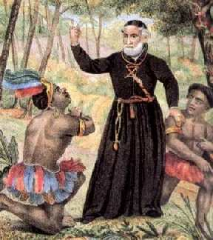
En el siglo XVI el castellano sirvió de base para la creación de un sabir o lengua de intercambio en el Mediterráneo. Un siglo después se configura otro sabir en el Caribe, que luego se criolliza para dar paso al Curaçao. Los jesuitas que entraron en contacto con los indios guaraníes crearon otra lengua de intercambio conocida como lengua general. Un hecho análogo se dio en Filipinas, del que surgió otra lengua criolla que hoy está prácticamente perdida.

Slide 19
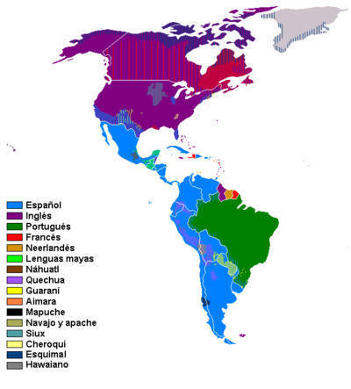
La dialectología del español en América debe hacerse por cada país antes de que la homogeneidad que imponen los medios de comunicación borren las fronteras dialectales que aún existen.

Slide 20
Gramática Española

Slide 21
Clasificación de las lenguas
el español es una lengua flexiva,
de acentuación fundamentalmente grave, pero no significa que no existan palabras agudas o esdrújulas
Conserva desinencias para el género, pero ha perdido el neutro en los nombres y los adjetivos y lo conserva en los pronombres como eso, lo vuestro, y en el artículo determinado lo, que se emplea como mecanismo nominalizador de adjetivos y de oraciones, a las que confiere una significación de totalidad y abstracción, como en lo que quieras.

Slide 22
Morfología y sintaxis
  El español, sustituyó por un procedimiento sintáctico lo que fue en principio morfológico, es decir, marcó con preposiciones más nombre las funciones gramaticales de sujeto, objeto directo, indirecto y complementos verbales de otra especie.
  En el caso de los objetos directos personales o afectivos usa la preposición a, como en el esquema querer a una persona y querer al gato; emplea a, asimismo, en el caso del objeto indirecto, como en, por ejemplo, dar algo a alguien

Slide 23
Los verbos redujeron a tres las cuatro conjugaciones del latín.
  Posee desinencias para las personas, el número, el tiempo, el modo y la voz.
  En el caso de la segunda persona las formas correspondientes a tú se consideraron vulgares y hasta humillantes, y por esa razón la persona de confianza reconocida como digna de respeto fue tratada de vos; a su vez, las personas de menor confianza reciben el mismo tratamiento que en la península; son usted y concuerdan con la tercera persona.
  se denomina voseo al cambio en el empleo de tú por vos, tanto en el verbo como en los pronombres, así como en los posesivos que también necesitan la concordancia de persona

Slide 24
La voz verbal
  La voz activa emplea haber como verbo auxiliar para formar los tiempos compuestos el verbo auxiliar está completamente gramaticalizado y no posee otra función que la de marca de tiempo, persona y modo.
  En la voz pasiva todos los tiempos se forman con el auxiliar ser, también gramaticalizado, y no existen más desinencias de pasiva que las que comporta el auxiliar.

Slide 25
El verbo
  acción en desarrollo, como estar + gerundio o acabar de + infinitivo. En las gramáticas escolares hasta mediado el siglo XX se hablaba de una conjugación perifrástica, activa y pasiva; hoy las gramáticas más completas hablan
  de obligación del tipo haber de + infinitivo, tener que + infinitivo, o deber (de) + infinitivo.
  Ambos son procedimientos muy rentables en español para construir la obligación y hasta los matices del futuro;
  EMEMPLO DE ESTOS matices en la significación de vendrá, debe venir, tiene que venir, ha de venir.

Slide 26
Otros rasgos del español

Slide 27
El español también se caracteriza por su constante empleo del pronombre se, y el uso vivo del subjuntivo que tantos problemas origina a quienes aprenden español como segunda lengua. Entre las características heredadas del latín debe destacarse la sintaxis y los procedimientos sintácticos para matizar, calificar o convertir en nombres, y por tanto sujetos, a oraciones completas.

Slide 28
Formular una hipótesis es un hecho complejo en español; así puede decirse quizá venga sin matización mayor, o bien, es posible que venga, podría venir, puede que venga, o si viniera.
No obstante la complejidad gramatical, la matización y la gradación es mayor que si se realiza por medios léxicos, pues ninguna lengua mantiene muchas palabras de significado tan próximo como el que proporcionan las construcciones anteriores, al menos entre las lenguas no aislantes.

Slide 29
El Español en el mundo

Slide 30
El español es, por número de hablantes, la tercera lengua del mundo. Pese a ser una lengua hablada en zonas tan distantes, existe una cierta uniformidad en el nivel culto del idioma que permite a las gentes de uno u otro lado del Atlántico entenderse con relativa facilidad. Las mayores diferencias son, la variada entonación.
La ortografía y la norma lingüística aseguran la uniformidad de la lengua; de ahí la colaboración entre las diversas Academias de la Lengua para preservar la unidad, para la difusión de los productos literarios, científicos, pedagógicos, cinematográficos, televisivos, ofimáticos, comunicadores e informáticos.

Slide 31
Gracias,
Continuara….

